Slide 1
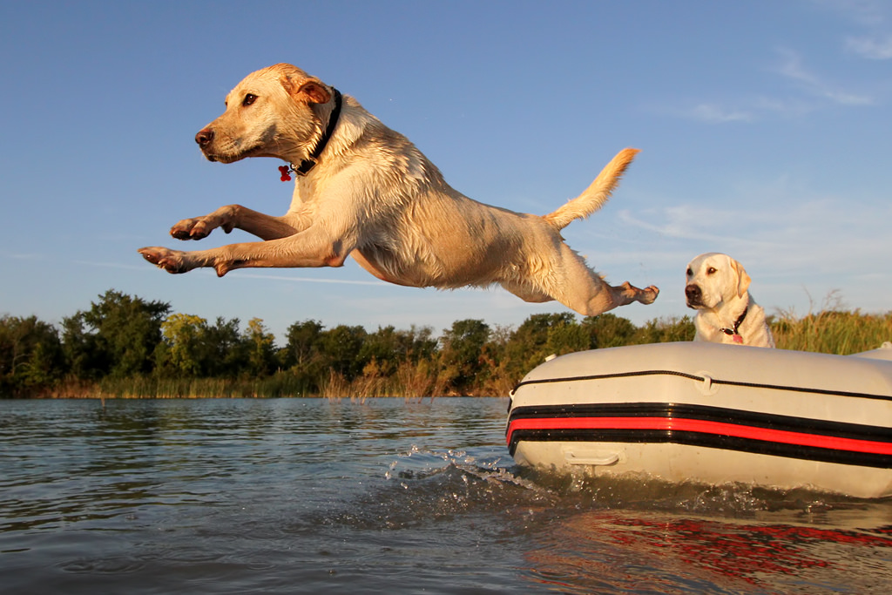

Підготовка до контрольної роботи фізика 9 клас
11.05.2022р.

Slide 2
Завдання на урок
Виконайте тестові завдання усно
Розгляньте розв’зані задачі
Задачу 5 або 9 розв’яжіть самостійно

Slide 3

Розв'язування задач
1. Яка з поданих фізичних величин є скалярною?
а) Прискорення
в) Імпульс
б) Швидкість руху
г) Енергія

Slide 4
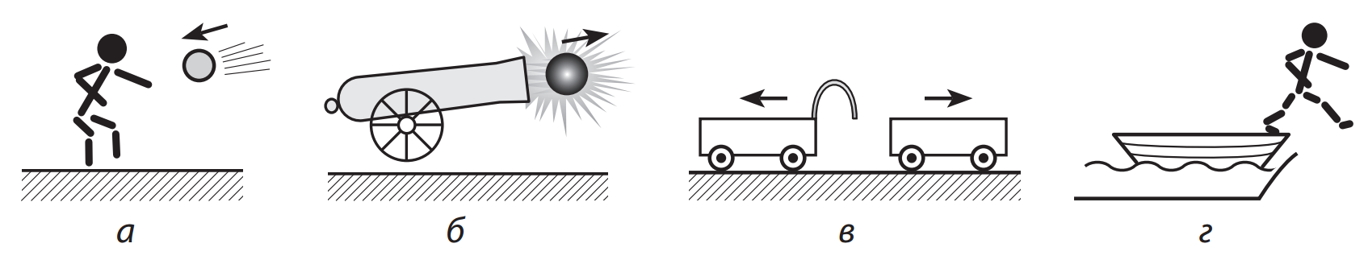
Розв'язування задач
2. У якому випадку систему тіл не можна вважати замкненою?
а)
б)
в)
г)

Slide 5
Розв'язування задач
3. Автомобіль, що рухається горизонтальною дорогою, здійснює екстрене гальмування. Укажіть, які перетворення енергії при цьому відбуваються.
а) Потенціальна енергія перетворюється в кінетичну
б) Кінетична енергія перетворюється в потенціальну
в) Потенціальна енергія перетворюється у внутрішню
г) Кінетична енергія перетворюється у внутрішню

Slide 6
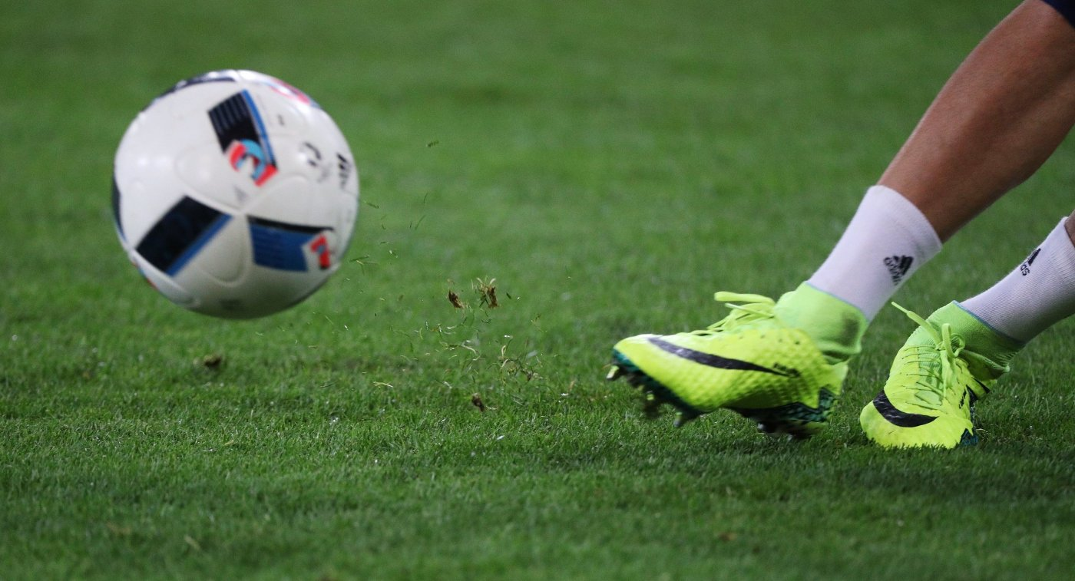
Розв'язування задач
4. М’яч масою 500 г летить зі швидкістю
5 м/с. Визначте імпульс м’яча.

Slide 7
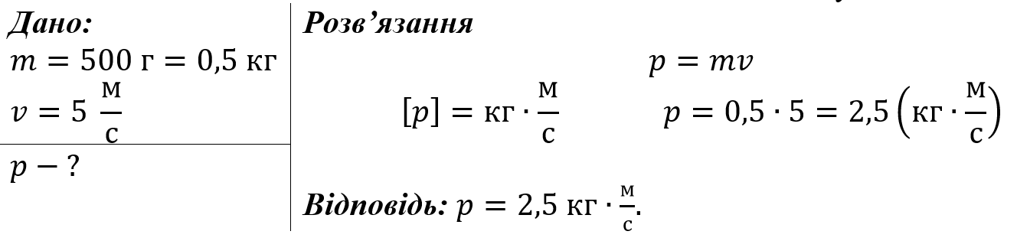

Slide 8
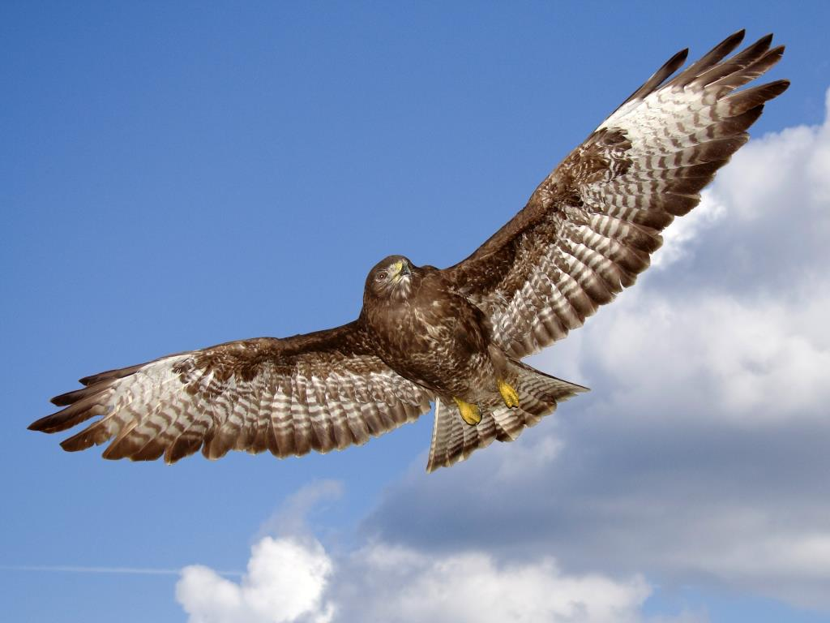
Розв'язування задач
5. Охороняючи свою територію, сапсан може розвивати швидкість 100 м/с. При цьому кінетична енергія птаха досягає 4 кДж. Визначте масу сапсана.

Slide 9

Розв'язування задач
6. Тіло кинули вертикально вгору з початковою швидкістю 12 м/с. Визначте максимальну висоту, на яку піднімається тіло.

Slide 10
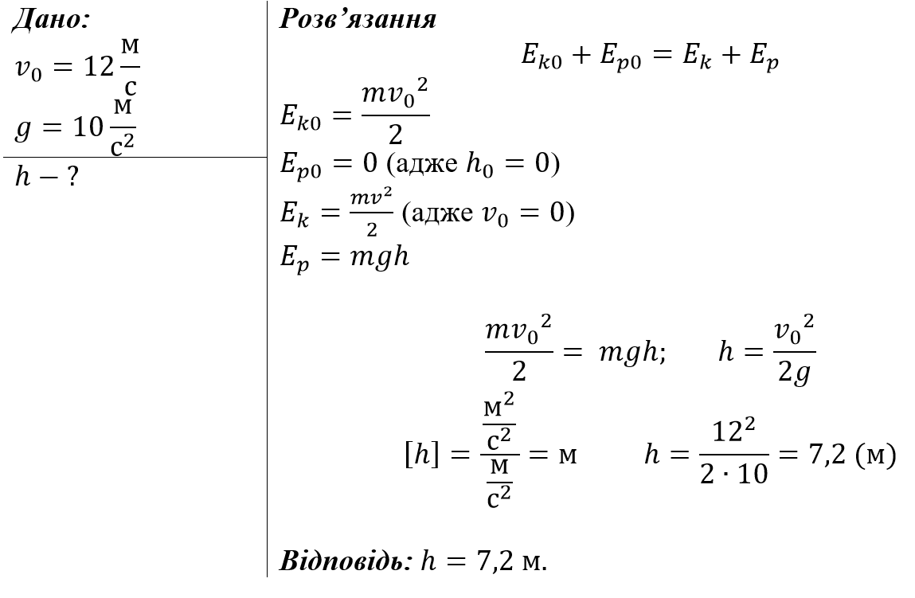

Slide 11
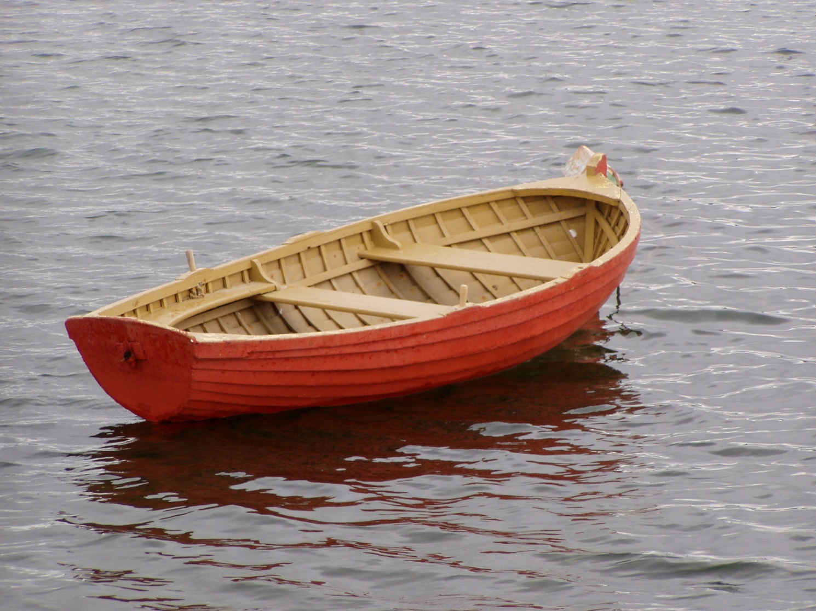
Розв'язування задач
7. Людина масою 80 кг, стоячи на легкому надувному плоті, відштовхується від нерухомого човна масою 120 кг. При цьому човен набуває швидкості 0,6 м/с . Якої швидкості набуває пліт?

Slide 12
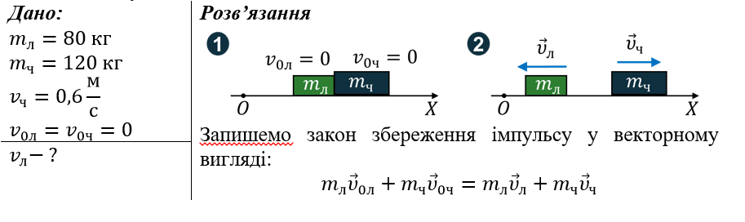
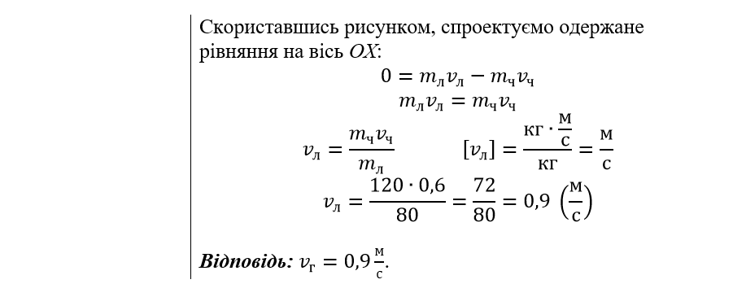

Slide 13
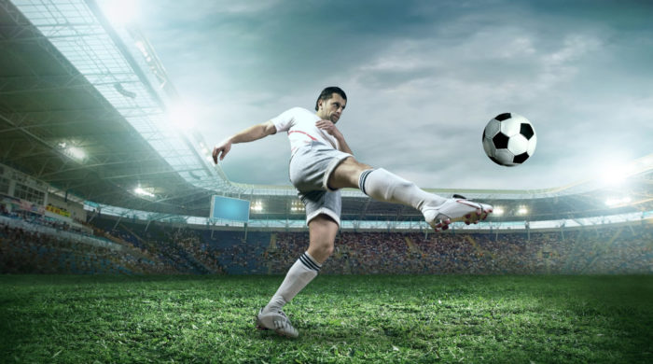
Розв'язування задач
8. Унаслідок удару футбольний м’яч набув швидкості 26 м/с. Визначте швидкість м’яча на висоті 5 м над землею.

Slide 14
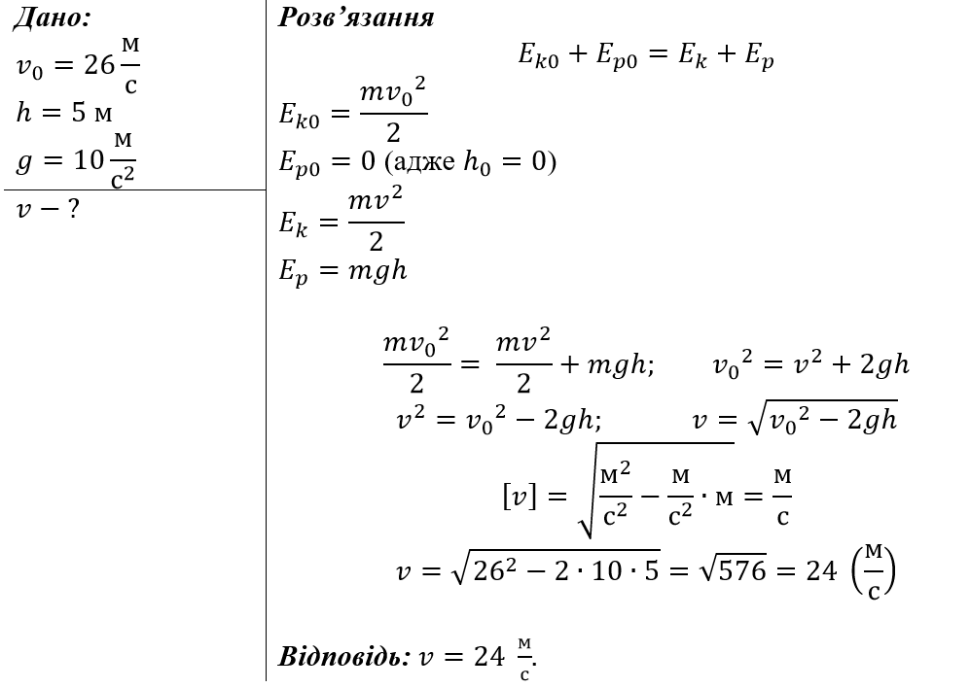

Slide 15
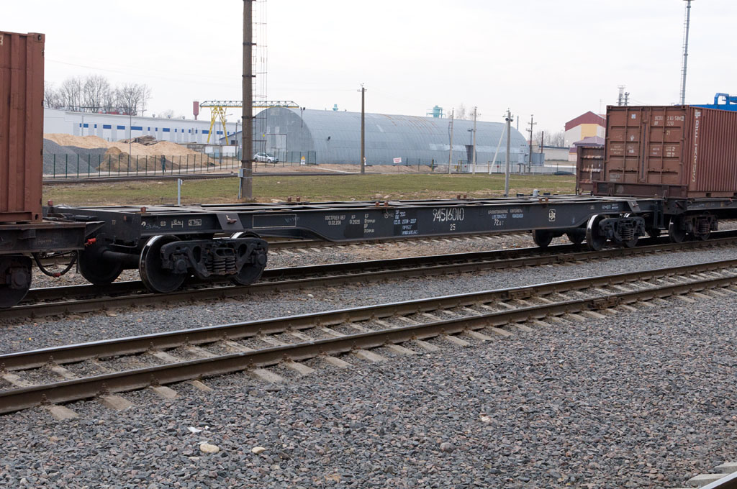
Розв'язування задач
9. Вагонетка масою 2 т, що рухається зі швидкістю
10 м/с, наштовхується на упорний буфер. Якою є жорсткість пружини буфера, якщо внаслідок удару її максимальне стиснення становило 0,2 м? Втратами механічної енергії знехтуйте.

Slide 16
Домашнє завдання
Повторити § 36-39
Підготовка до контрольної роботи

Slide 17
ДЯКУЮ ЗА УВАГУ!

